Slide 1

面试技巧

Slide 2

各类面试应对策略

Slide 3
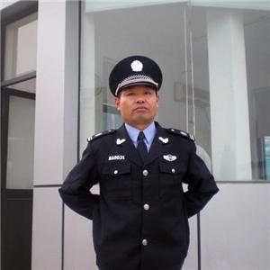
自我介绍
使招聘者明了求职者的三个问题：
1
你现在是干什么的？
2
你将来准备干什么？
3
你过去干过什么？

Slide 4
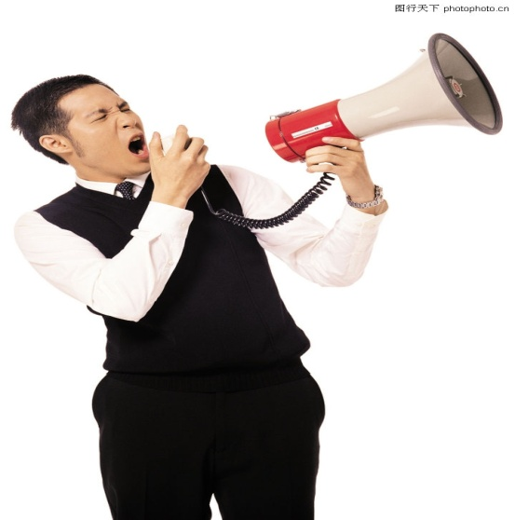
自我介绍
一般步骤
1
问好
2
姓名、籍贯、学历或业务经历（应与公司有关）
3
专业知识、学术背景（应与岗位有关）
4
优点、技能（应突出能对公司所作的贡献）
5
用幽默或警句概括自己的特点，可加深他人印象
6
致谢

Slide 5
自我介绍
一般类型
看气场
30秒
1分钟
2-3分钟
5分钟
耐心细致地推销自己
言简意赅
按简历模块顺序

Slide 6

电话面试
让对方感受到专业和自信
保持微笑：声音可以传达状态
表达清晰，速度不要太快
面试官作自我介绍时，要确认自己清楚对方的名字
若需思考，可以说“让我想一下”
准备一杯水，避免因紧张而导致的声音沙哑

Slide 7

单独面试
1
握手问好
比较流畅的自我介绍
2
面试官通过这一过程观察面试者的
语言表达、逻辑思维与口头组织能力

Slide 8
单独面试
3
有问必答，不回避问题
1）坚持听完招聘者的提问再回答。不要听到马上就回答，要等对方提问完停顿一下再作回答；
2）是回答一定要简炼，不要说得没完

Slide 9
单独面试
忌填空式回答
4
一来一回的乒乓球比赛，这是最糟糕的面试。

Slide 10
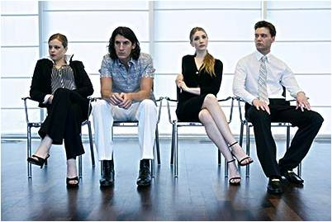
集体面试
一般集体面试有两种
求职者一人，面试者多人组成；
求职者多人，而面试者人数可多可少。
一对多、多对多、多对少

Slide 11
集体面试
如何应付一群面试者
求职者必须想方设法使一群想法各异的人均对你产生好感。
1）记住各位面试官的姓名、职务。
2）把目光投向提问者。
3）多人同时发问的处理。
Notes:
目光不需要和面试官直接相对，注视脸部三角区即可

Slide 12
集体面试
多位求职者集体面试
一类是要求数位求职者就某个问题而自由进行讨论；
另一类就是要求每个求职者根据特定的角色及背景资料去进行讨论。
这些讨论中：
一般是没有标准答案，只有相对的比较
因此要掌握时机，尽可能表现自己

Slide 13
集体面试
主要考察
独立思考
人际关系
领导协调
语言表达

Slide 14
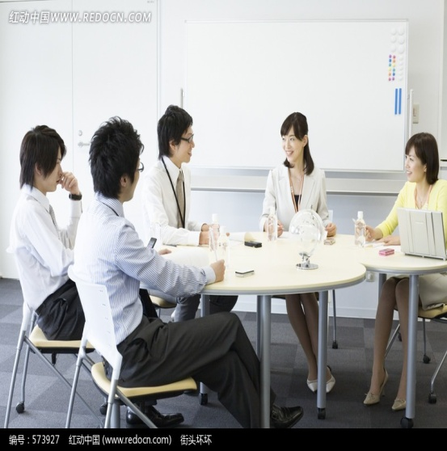
无领导小组讨论
一般模式
主题：与工作相关
人数：10人内，一般6-8人
时间：1小时内
检测考生能力：
组织协调能力、口头表达能力、辩论能力、说服能力、情绪稳定性、处理人际关系的技巧，非语言沟通能力等
目的：能力跟素质是否达到拟任岗位的团体气氛

Slide 15
无领导小组讨论
特点
1
无特定角色、平等角色
不指定领导，也不指定位置
让考生自行安排、自行组织
考官观察所有学生
2
3
4

Slide 16
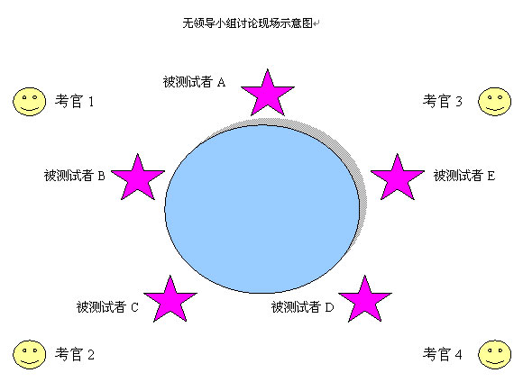
无领导小组讨论
讨论一般采用圆桌会议式，面试官在四边，或集中在一边，以利于观察

Slide 17
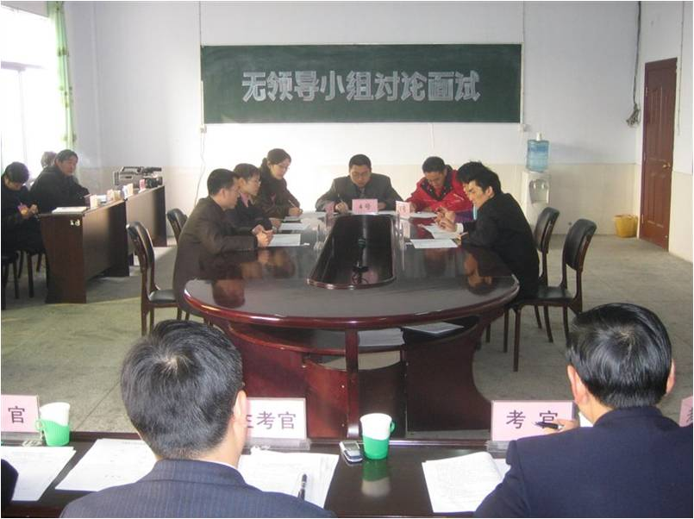
无领导小组讨论
一般流程
1
分组落座
2
宣读主题和讨论要求
3
5-10分钟的准备时间
4
讨论开始，依顺序每人阐述观点（5分钟）
5
发言后，自由讨论开始
6
总结陈词
7
考生退场，面试结束

Slide 18
无领导小组讨论
讨论技巧
1
发言积极抢先亮出观点，能给面试官留下深刻印象
可引导和左右其他面试者的思想和见解。将他们的注意力吸引到自己的观点上来
注意礼貌，尊重组员意见
争取充当小组中领导的角色
2
3
4

Slide 19

面试常见问题

Slide 20
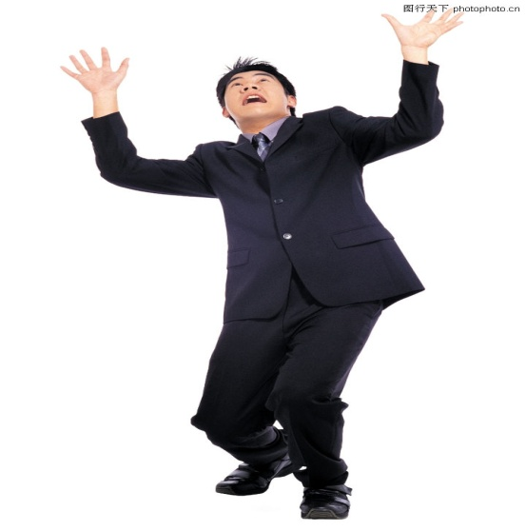
？
“谈谈你的缺点”
不宜说自己没缺点。
不宜把那些明显的优点说成缺点。
不宜说出严重影响所应聘工作的缺点。
不宜说出令人不放心、不舒服的缺点。
可以说出一些对于所应聘工作“无关紧要”的缺点，
甚至是一些表面上看是缺点，从工作的角度看却是优
点的缺点。

Slide 21

面试常见问题
？
“你为什么选择我们公司？”
面试官试图从中了解你求职的动机、
愿望以及对此项工作的态度。 建议从
行业、企业和岗位这三个角度来回答。
“我十分看好贵公司所在的行业，我认为贵公司十分重视人才，而且这项工作很适合我，相信自己一定能做好。”

Slide 22
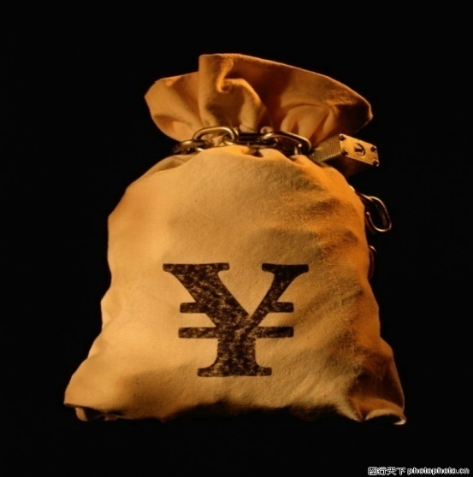
面试常见问题
？
“你对薪资的要求？”
一个人的薪酬是与其能力、作用、表现、贡献等
息息相关的，在用人单位尚未了解你上述情况时，
开价过高，难 以被用人单位接受；开价过低，吃
亏的又是自己。
我对工资没有硬性要求，我相信贵公司在处理我的问题上会友善合理。我注重的是找对工作机会，所以只要条件公平，我则不会计较太多。
了解公司和行业基础上，尽可能提供一个你期望的薪水范围，而不是具体的薪金数

Slide 23
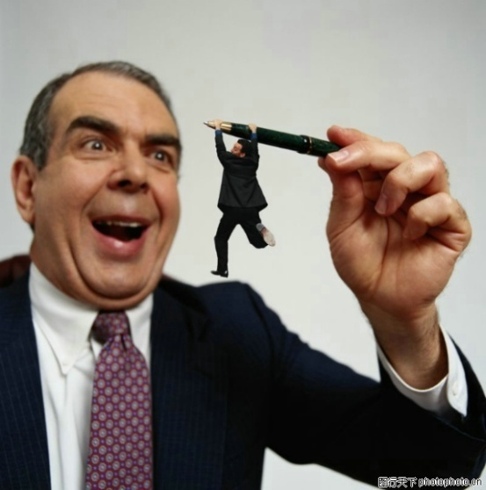
面试常见问题
？
专业问题答不出
有时是为了测试你的心理承受能力，有时是为了检验你是否真正具备这些技能，有时也为了了解你是否具备解决未知问题的能力
先回答你能熟练回答的部分，然后，试着用现有知识给出你将用哪些方法去解答问题

Slide 24
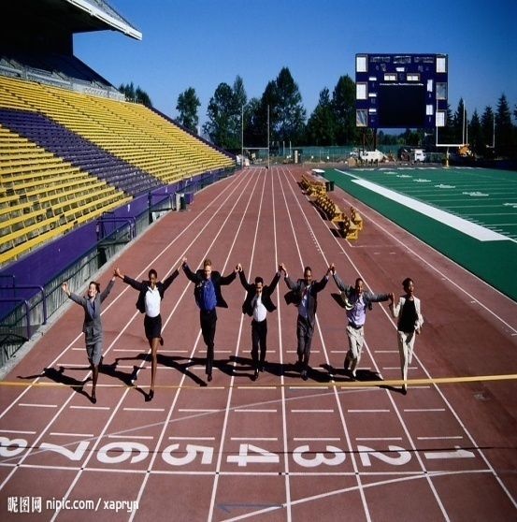
面试常见问题
？
“你有什么业余爱好？”
有时是最好不要说自己没有业余爱好
也不要说自己有那些庸俗的、令人感觉不好的爱好
不要仅限于读书、听音乐、上网，否则会令面试官怀疑应聘者的性格孤僻
最好能有一些户外的、群体性的业余爱好来“点缀”形象

Slide 25

面试后该做的

Slide 26
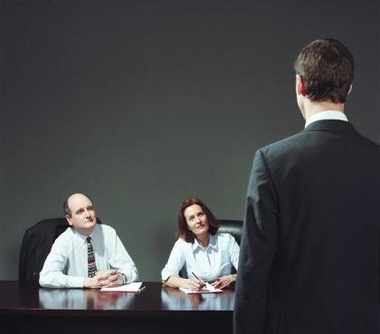

尝试给面试官留下个好印象
！
别默默地离开
面试结束，“离开”是最后一个展现自我的机会！
感谢，陈述推荐自己
握手道别保持笑容

Slide 27
面试后做记录—总结提升
！
回顾一下……
面试官主要问了我什么？
我问了面试官什么？
如果没收到答复，什么时候联系他们？
我喜欢这个公司什么？
我对这家公司的什么感兴趣？

Slide 28

Thank
You

